Slide 1


IncluzivEduHub – Școli cu suflet
Cod proiect: 126 | Contract de finanțare: 14106/10.12.2024
Un parteneriat educațional inovator dedicat promovării incluziunii și educației de calitate pentru toți copiii, indiferent de nevoile lor speciale. Acest proiect reunește instituții de învățământ și parteneri academici de prestigiu pentru a crea un model replicabil de bune practici în educația incluzivă.
Partenerii noștri
Lider de parteneriat: Școala Profesională Specială Sf. Nicolae, București
Unitate de învățământ parteneră: Școala Gimnazială nr. 190, București
Parteneri asociați: Universitatea din București prin Facultatea de Psihologie și Științele Educației, Universitatea Națională de Artă Teatrală și Cinematografică "I.L. Caragiale"

Slide 2








Principiile Designului Universal în Învățare
I. Sprijinirea afectivității învățării – „De ce învățăm"
Primul principiu fundamental al CDU se concentrează pe dimensiunea motivațională și emoțională a învățării. Recunoscând că elevii se implică în mod diferit în procesul educațional,
acest principiu oferă strategii pentru a capta și menține interesul tuturor.
Susținerea efortului
Strategii pentru menținerea motivației pe termen lung
Captarea interesului
Autoreglarea
Oferirea de opțiuni pentru a atrage atenția și curiozitatea
Dezvoltarea capacității de autodisciplină și perseverență
De ce este important acest principiu?
Elevii diferă semnificativ în ceea ce îi motivează și implică în învățare:
Unii preferă activitățile individuale și timpul de lucru independent
Alții prosperă în lucrul în echipă și interacțiunile sociale
Unii sunt atrași de sarcini creative și explorare deschisă
Alții preferă exerciții structurate și pași clari de urmat
Strategii practice
Impact asupra elevilor
Oferă alegeri în activități
Creșterea motivației intrinseci
Conectează la interese personale
Dezvoltarea autonomiei
Creează provocări autentice
Implicare profundă și susținută
Oferă feedback constructiv
Reziliență în fața dificultăților
Celebrează diversitatea de abordări
Atitudine pozitivă față de învățare

Slide 3








Principiile Designului Universal în Învățare
II. Sprijinirea recunoașterii învățării – „Ce învățăm"
Al doilea principiu esențial al CDU abordează modul în care informația este prezentată și accesată de către elevi. Acest principiu recunoaște că elevii diferă în felul în care percep și înțeleg informația.
Limbaj și simboluri
Clarificarea vocabularului și simbolurilor folosite
Opțiuni de percepție
Oferirea informației prin canale senzoriale multiple
Sprijin pentru înțelegere
Activarea cunoștințelor anterioare și ghidarea procesării
Fundamentul științific
Dacă informația este transmisă într-un singur mod (de exemplu, doar prin text scris sau doar prin explicație verbală), doar o parte dintre elevi o pot accesa eficient. Creierele noastre procesează informația prin căi neuronale diferite.
Acces universal
Consolidare
Autonomie
Prin prezentări variate - text, imagine, sunet, video - mai mulți elevi pot accesa și înțelege conținutul
Informația prezentată în multiple moduri este mai bine înțeleasă și reținută pe termen lung
Elevii devin învățăcei autonomi, capabili să aleagă strategia potrivită stilului lor propriu
Exemple practice de reprezentări multiple
Concept
Reprezentări multiple
Ciclul apei
Diagramă vizuală, animație video, model fizic, explicație narativă, experiment practic
Fracții matematice
Numere, reprezentări grafice, manipulabile fizice, exemple din viața reală, aplicații interactive
Eveniment istoric
Text scris, hartă interactivă, cronologie vizuală, film documentar, reconstituire dramatică

Slide 4











Principiile Designului Universal în Învățare
III. Sprijinirea învățării strategice – „Cum învățăm"
Al treilea principiu fundamental al CDU se concentrează pe oferirea unor modalități diverse prin care elevii pot demonstra ceea ce au învățat și pot interacționa cu materialul educațional. Acest principiu recunoaște că elevii diferă în modul în care își pot exprima cunoștințele și abilitățile.
Funcții executive
Exprimare și comunicare
Sprijin pentru planificare, organizare, monitorizare și ajustare strategică
Acțiune fizică
Multiple modalități prin care elevii pot articula ceea ce știu și pot face
Oferirea de opțiuni pentru interacțiunea fizică cu materialele și instrumentele de învățare
Dincolo de formele tradiționale de evaluare
Pe lângă formele tradiționale (teste scrise, răspunsuri orale), CDU recomandă oferirea de alternative care valorifică punctele forte ale fiecărui elev.
Exprimare scrisă
Prezentări orale
Proiecte artistice
Demonstrații practice
Eseuri, rapoarte, jurnale reflexive - cu sau fără tehnologie asistivă
Discursuri, dezbateri, explicații verbale ale conceptelor învățate
Desene, picturi, colaje, instalații care demonstrează înțelegerea
Experimente, construcții, modele fizice care ilustrează conceptele
Creații multimedia
Performance
Videoclipuri, prezentări digitale, podcasturi, aplicații interactive
Dramatizări, demonstrații practice, simulări ale situațiilor reale
Prin oferirea acestor opțiuni diverse, fiecare elev poate demonstra ceea ce știe într-un mod accesibil și autentic, fără ca barierele de exprimare să mascheze adevărata lor înțelegere a conținutului.

Slide 5

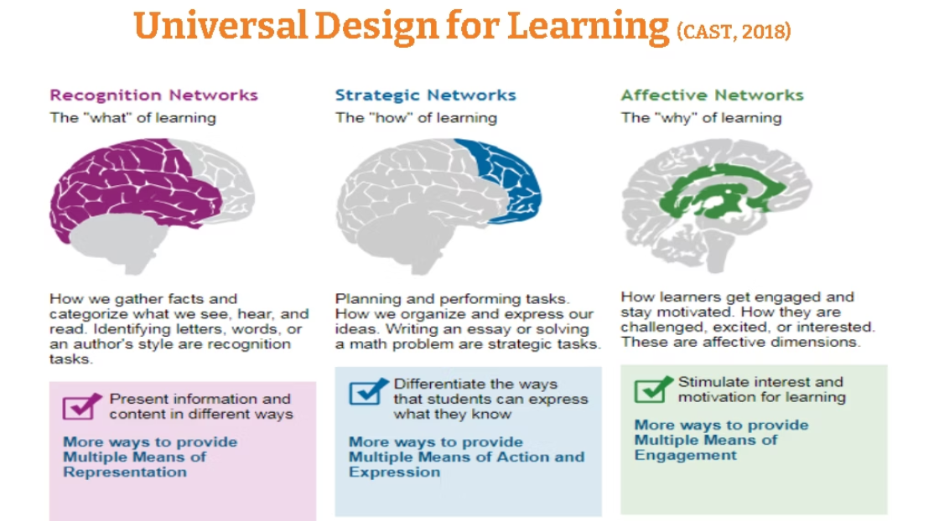

Este esențial să înțelegem că aceste trei principii nu funcționează izolat - ele se susțin și se amplifică reciproc:
Când aplicăm toate cele trei principii simultan:
Scopul final
Elevii sunt motivați să învețe
Obiectivul ultim al CDU nu este doar accesul la educație,
ci dezvoltarea de învățăcei experți care sunt:
Au acces la informație în moduri multiple
Ingeniosi și pricepuți - știu cum să învețe
Pot demonstra învățarea în moduri variate
Devin învățăcei experți - strategici, pricepuți și motivați
Orientați spre scop - sunt motivați să învețe
Strategici - își cunosc punctele forte și slabe

Slide 6

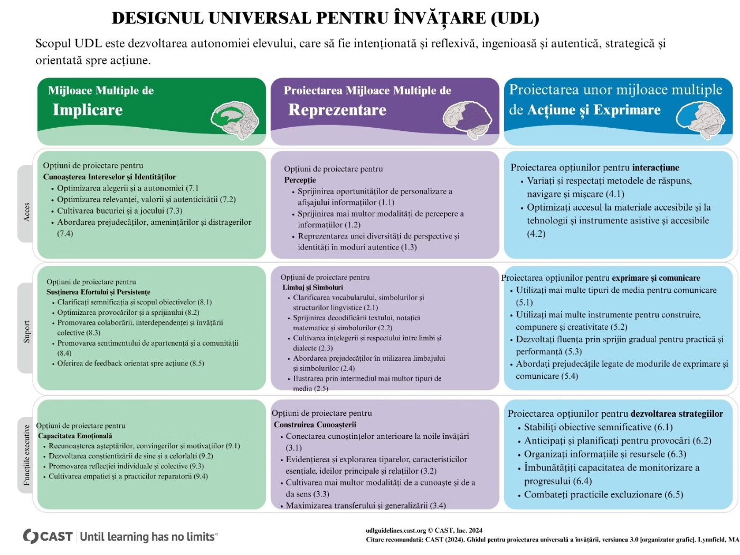

Viziunea noastră
Angajamentul nostru
Un model replicabil de bune practici care va inspira și ghida alte școli din România

Slide 7




De ce sunt importante aceste principii?
Principiile Designului Universal în Învățare nu sunt simple teorii pedagogice – ele reprezintă o schimbare fundamentală în modul în care concepem procesul educațional. Prin implementarea acestor principii, recunoaștem că diversitatea nu este o barieră, ci o oportunitate de îmbogățire a experienței educaționale pentru toți elevii.
Aceste principii asigură că niciun elev nu este exclus sau dezavantajat din cauza modalităților tradiționale de predare. Ele creează un mediu în care fiecare copil poate accesa, înțelege și demonstra cunoștințele în moduri care se potrivesc stilului său unic de învățare.

Slide 8



Principiul I: Sprijinirea Afectivității
De ce învățăm?
Primul principiu al Designului Universal în Învățare se concentrează pe dimensiunea emoțională și motivațională a învățării. Elevii nu sunt o masă uniformă – fiecare vine cu propriile interese, experiențe și stiluri de implicare. Unii preferă activitățile individuale care le permit reflecție profundă, în timp ce alții înfloresc în medii colaborative. Unii sunt motivați de sarcini creative și deschise, alții de structuri clare și exerciții bine definite.
Obiectivele Profesorului
De ce contează?
Captarea interesului – Crearea unor puncte de intrare diverse care rezonează cu diferite profiluri de elevi
Cercetările arată că implicarea emoțională este cel mai puternic predictor al succesului academic. Când elevii înțeleg de ce învață ceva și găsesc sens personal în activități, performanța lor crește semnificativ.
Susținerea efortului constant – Menținerea motivației pe durata întregului proces de învățare
Dezvoltarea autodisciplinei – Sprijinirea elevilor să-și mențină atenția și să-și gestioneze propriul proces de învățare

Slide 9





Nivel I: Acces - Cunoașterea Intereselor
La nivelul fundamental de acces, obiectivul este să creăm multiple porți de intrare în procesul de învățare. Recunoaștem că fiecare elev aduce în clasă propriile interese, identități culturale și experiențe de viață care modelează modul în care se angajează cu materialul educațional.
Optimizarea Alegerii și Autonomiei
Elevii au nevoie să simtă control asupra propriei învățări pentru a se angaja profund.
Relevanță și Autenticitate
Conexiunea cu viața reală și cu experiențele personale amplifică motivația intrinsecă.
Bucurie și Joc
Învățarea nu trebuie să fie mereu serioasă – elementele ludice stimulează creativitatea.
Abordarea Barierelor
Eliminarea prejudecăților, amenințărilor și distragerilor care blochează învățarea.

Slide 10





Exemple Practice: Optimizarea Alegerii
Alegerea Temei
Mod de Prezentare
Ordinea Sarcinilor
Oferă elevilor posibilitatea să aleagă tema unui proiect: "Alegeți un subiect din natură care vă interesează și documentați-l". Această autonomie transformă sarcina dintr-o obligație într-o oportunitate de explorare personală.
Permite alegerea modului de prezentare: poster artistic, prezentare digitală interactivă, clip video documentar sau desen ilustrat. Elevii cu talente diferite pot străluci în formatele care le sunt naturale.
Lasă elevii să stabilească ordinea în care parcurg sarcinile sau să aleagă partenerii de lucru. Această flexibilitate respectă ritmurile individuale de lucru și dinamicile sociale naturale.
Relevanță și Autenticitate în Practică
Proiecte cu Impact Real
Conexiuni Personale
Roluri Autentice
Răspund unei nevoi din comunitate: campanii de mediu, afișe anti-bullying, ghiduri pentru colegi. Când munca elevilor are impact vizibil, motivația crește exponențial.
Discuții reflexive: "Cum se aplică ceea ce învățăm azi în viața de zi cu zi?" Valorizarea culturii și experiențelor elevilor prin interviuri cu membri ai familiei sau povești locale.
Elevii devin "jurnaliști", "cercetători", "consilieri", "arhitecți". Situații problemă bazate pe contexte actuale din social media, știință sau știri.

Slide 11


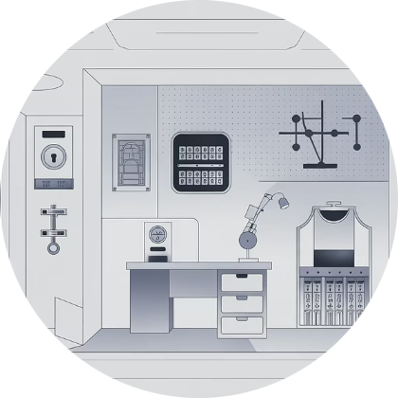



Cultivarea Bucuriei și Jocului
Învățarea prin joc nu este frivolă – este o metodă puternică de consolidare a cunoștințelor și dezvoltare a competențelor. Când elevii se bucură de procesul de învățare, creierul lor eliberează dopamină, neurotransmițătorul care consolidează memoria și facilitează conexiuni neuronale noi.
Gamificarea Lecției
Escape Room Educațional
Explorare și Descoperire
Implementează sisteme de puncte, insigne virtuale și niveluri de progres. Elevii avansează prin "misiuni" educaționale, deblochând recompense pe măsură ce stăpânesc concepte noi.
Activități de tip "escape room" sau jocuri de rol transformă lecția într-o aventură. Elevii rezolvă probleme matematice pentru a deschide un cufăr sau decodifică mesaje în limbi străine pentru a avansa în poveste.
Experimente practice și activități exploratorii: "Ce se întâmplă dacă...?" Învățarea prin încercare și eroare într-un mediu sigur dezvoltă gândirea critică și reziliența.
Insight Important
Studiile arată că elevii rețin cu 75% mai multe informații când învață prin activități interactive și ludice comparativ cu metode tradiționale de predare. Jocul nu înlocuiește învățarea serioasă – o amplifică.

Slide 12





Nivel II: Suport - Susținerea Efortului
Odată ce am deschis porțile către învățare și am captat interesul elevilor, trebuie să-i susținem să mențină efortul și să persiste în fața provocărilor. Acest al doilea nivel oferă structuri de sprijin care ajută elevii să navigheze dificultățile inevitabile ale învățării profunde.
Clarificarea Scopului
Elevii trebuie să înțeleagă nu doar ce învață, ci și de ce contează.
Provocări Optimizate
Găsirea punctului perfect între prea ușor (plictisitor) și prea greu (frustrant).
Colaborare Autentică
Promovarea învățării colective și a interdependenței pozitive între elevi.
Sentiment de Apartenență
Crearea unei comunități de învățare unde fiecare se simte valorizat.
Feedback Constructiv
Oferirea de feedback orientat spre acțiune care ghidează îmbunătățirea.

Slide 13


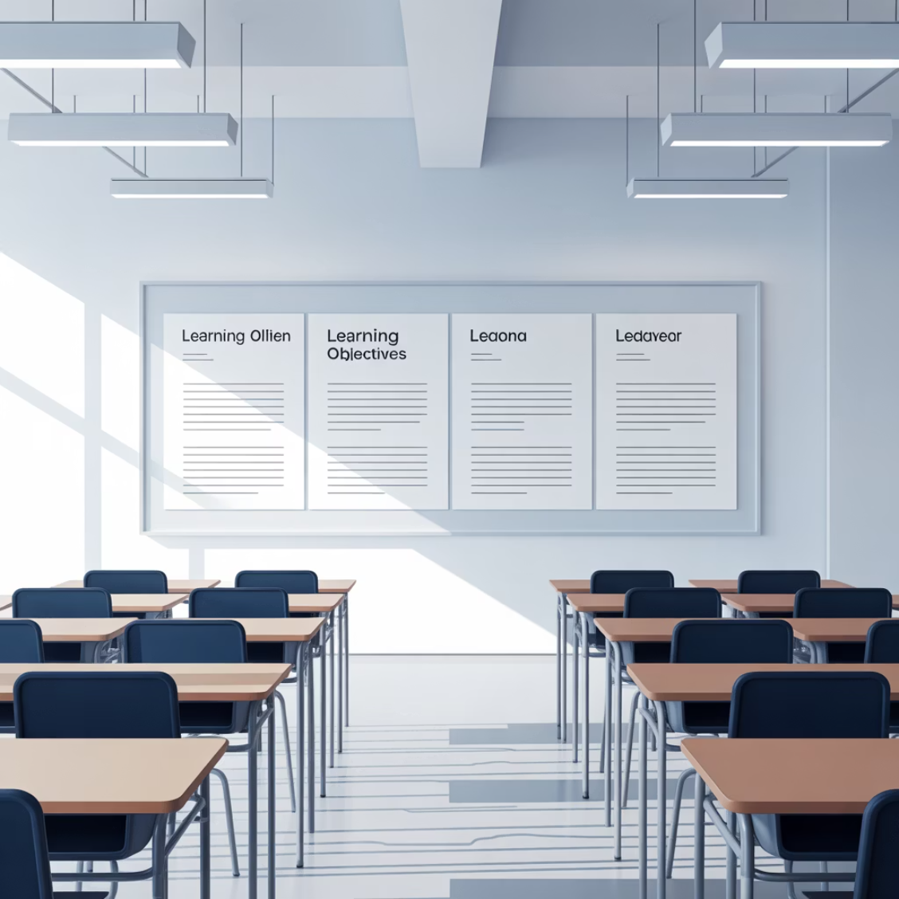

Clarificarea Scopului și Optimizarea Provocărilor
Transparență și Sens
Diferențiere Inteligentă
Învățarea devine mai puternică când elevii înțeleg sensul a ceea ce fac. Începe lecția cu întrebarea: "De ce credeți că este important să învățăm acest lucru?" Această întrebare simplă activează gândirea critică și face conexiuni cu cunoștințele anterioare.
Nu toți elevii sunt pregătiți pentru aceeași provocare în același moment. Zona proximei dezvoltări variază de la elev la elev. Oferă diferite niveluri de dificultate pentru aceeași sarcină: exerciții ușoare, medii și avansate.
Prezintă obiectivele lecției pe tablă sau într-un colț vizual permanent
Creează fișe de sprijin cu exemple sau pași intermediari
Creează o "hartă a scopului" unde elevii notează aplicații practice
Încurajează stabilirea de obiective personale: "Astăzi voi reuși să..."
Folosește exemple reale sau povești care ilustrează relevanța
Laudă efortul și strategia, nu doar rezultatul final
Co-construiește obiectivele împreună cu elevii în limbaj accesibil
Folosește instrumente digitale adaptative cu feedback instant
"Succesul constă în a avansa constant, nu în a fi perfect de la început."

Slide 14
Colaborarea și Comunitatea de Învățare
Învățarea nu este un proces izolat. Când elevii colaborează autentic, ei nu doar împart sarcina – își îmbogățesc înțelegerea prin perspective multiple și își dezvoltă competențe sociale esențiale pentru viața adulților.
Învățare prin Colegi
Proiecte cu Roluri
Activități de tip "peer learning" unde elevii se ajută reciproc să înțeleagă concepte. Când un elev explică altui coleg, propria înțelegere se consolidează – metodă cunoscută ca "efectul protege".
Proiecte de grup cu roluri clare și complementare: lider de proiect, raportor, cercetător, prezentator, designer. Fiecare contribuie cu punctele sale forte la succesul echipei.
Dezbateri Structurate
Împărtășire de Strategii
Dezbateri tematice unde fiecare elev contribuie cu o perspectivă personală. Învață să asculte activ, să argumenteze respectuos și să integreze idei contrare.
Exerciții de "think-pair-share": fiecare elev explică colegului cum a rezolvat o sarcină, descoperind că există multiple căi către același răspuns.
Construirea Apartenenței și Feedback-ul Eficient
Ritualuri de Comunitate
Feedback Orientat spre Creștere
"Cercul încrederii": la începutul orei, fiecare spune ceva pozitiv despre un coleg
Auto-reflecție ghidată: "Ce am învățat?" și "Ce pot îmbunătăți?"
Panoul clasei cu realizările tuturor elevilor, nu doar ale celor cu note mari
Coduri vizuale de feedback: verde=excelent, galben=în progres, roșu=necesită suport
Comunități de practică: grupuri care explorează o temă comună și prezintă descoperirile
Feedback specific pe procese, nu pe persoană

Slide 15
Nivel III: Capacitatea Emoțională
Oportunități pentru dezvoltarea profundă
Cel mai înalt nivel al Designului Universal în Învățare transcende simpla transmitere de cunoștințe sau dezvoltare de abilități. La acest nivel, cultivăm capacitatea emoțională a elevilor – abilitatea lor de a se cunoaște pe sine, de a înțelege pe alții, de a reflecta profund asupra experiențelor și de a acționa cu empatie și integritate.
1
2
3
4
Recunoaștere
Conștientizare
Reflecție
Empatie
Identificarea propriilor așteptări, convingeri și motivații care modelează comportamentul
Dezvoltarea conștiinței de sine și înțelegerea perspectivelor celorlalți
Practici de reflecție individuală și colectivă pentru procesarea experienței
Cultivarea empatiei autentice și a practicilor reparatorii în relații
"Educația adevărată nu doar transmite cunoștințe – transformă caractere și construiește oameni întregi."

Slide 16







Practici de Dezvoltare Emoțională
Capacitatea emoțională nu se dezvoltă prin predare directă, ci prin practici consecvente și experiențe trăite. Iată strategii concrete pentru cultivarea acestei dimensiuni esențiale a dezvoltării umane.
Reflecție Personală
Conștientizare Emoțională
Jurnalul progresului: Elevii scriu răspunsuri la "Ce mă motivează să învăț?" – identifică 3 motive personale și discută în grup despre sursele motivației intrinseci.
Jurnalul emoțional: Elevii notează zilnic o emoție trăită și identifică ce i-a ajutat să o gestioneze constructiv.
Scara emoțiilor: Elevii plasează o pictogramă pe o scară a stărilor: "mă simt calm", "sunt frustrat", "am nevoie de pauză" – validând experiențele lor și comunicând nevoi.
Elevii își stabilesc obiective personale și notează pașii concreți făcuți spre atingerea lor, dezvoltând metacogniție și conștiință asupra propriului proces.
Meta-învățare
Empatie și Reparare
Jurnalul de învățare: Răspund la întrebări reflexive: "Ce am învățat astăzi?", "Ce mi s-a părut greu?", "Cum pot îmbunătăți?"
Borcanul cu fapte bune: Elevii scriu bilețele cu acțiuni empatice observate la colegi, citite periodic.
Feedback reciproc: Discuții în perechi unde fiecare oferă feedback constructiv: "Ce ai făcut bine?" și "Ce poți îmbunătăți?". Portofolii digitale cu reflecții video sau audio.
"Pune-te în locul altuia": Joc de rol unde elevii analizează situații din perspective multiple, dezvoltând teoria minții.
Cercuri restaurative: După conflicte, discuții structurate despre impact, emoții și soluții de reconciliere.
Mediere între Egali
Ziua Recunoștinței
Elevii antrenați ca mediatori ajută la rezolvarea disputelor din clasă, dezvoltând competențe de comunicare nonviolentă, ascultare activă și facilitare de dialog. Procesul medierii îi învață pe toți elevii că conflictele sunt oportunități de învățare, nu amenințări.
Fiecare elev adresează un mesaj pozitiv unui coleg, sub formă de bilet scris sau afirmație publică, cultivând cultura aprecierii și a recunoașterii valorii fiecăruia.

Slide 17


Principiul I:Angajament
De ce învățăm
Primul principiu al Designului Universal în Învățare adresează dimensiunea motivațională a procesului educațional. Acesta recunoaște că elevii sunt motivați în moduri diferite și necesită strategii variate de angajare pentru a-și atinge potențialul maxim.
Prin oferirea de opțiuni multiple de angajare, profesorii pot cultiva interesul autentic, susține perseverența și dezvolta capacitatea de autoreglare a elevilor, transformându-i în învățăcei autonomi și motivați intrinsec.

Slide 18



Principiul II: Reprezentare
Sprijinirea recunoașterii învățării – „Ce învățăm"
Al doilea principiu al Designului Universal în Învățare propune folosirea modalităților multiple de reprezentare a conținutului educațional. Această abordare recunoaște că elevii percep și procesează informația în moduri diverse, iar transmiterea acesteia printr-un singur canal limitează accesul la învățare pentru o parte semnificativă a claselor.
Acces universal
Consolidare cognitivă
Autonomie în învățare
Când informația este prezentată prin text, imagine, sunet și video, mai mulți elevi pot accesa și înțelege conținutul
Prezentările variate consolidează informația prin multiple canale senzoriale și cognitive
Elevii devin învățăcei autonomi, capabili să aleagă strategia potrivită stilului propriu de învățare
Prin diversificarea modalităților de prezentare, profesorii nu doar oferă acces egal la conținut, ci cultivă și flexibilitatea cognitivă, pregătind elevii pentru o lume în care informația vine în formate din ce în ce mai variate.

Slide 19


Nivel I – Acces
Opțiuni de proiectare pentru Percepție
Primul nivel al reprezentării multiple se concentrează pe accesul fundamental la informație prin optimizarea percepției. Acest nivel asigură că toți elevii, indiferent de abilitățile senzoriale sau preferințele perceptive, pot accesa conținutul educațional în mod eficient.
Personalizarea afișajului
Modalități perceptive multiple
Diversitate și reprezentare autentică
Sprijinirea oportunităților de personalizare a modului în care informațiile sunt afișate, permițând fiecărui elev să ajusteze interfața conform nevoilor sale specifice
Asigurarea că informațiile pot fi percepute prin mai multe canale senzoriale simultan sau alternativ, eliminând barierele perceptive
Prezentarea unei diversități de perspective și identități în moduri autentice și respectuoase, reflectând realitatea multiculturală a societății contemporane
Aceste opțiuni de design creează fundația pentru o învățare cu adevărat incluzivă, unde accesul la conținut nu mai reprezintă o barieră, ci o oportunitate de personalizare și explorare.

Slide 20








Exemple practice pentru Percepție
Implementarea concretă în sala de clasă
Personalizare digitală
Oferirea posibilității de mărire a fontului, schimbarea contrastului sau activarea funcției de citire cu voce (text-to-speech) pentru elevii cu dificultăți de vedere sau de citire. Platformele educaționale digitale permit acestor ajustări în timp real.
Formate multiple de materiale
Pregătirea fișierelor digitale editabile și materialelor printabile cu același conținut, permitând elevilor să aleagă formatul care li se potrivește cel mai bine – unii preferă lucrul pe calculator, alții pe hârtie.
Prezentări multimodale
Reprezentare culturală diversă
Explicarea conceptelor prin combinații de text, imagine, demonstrație practică și sunet. De exemplu, la biologie, fotosinteza poate fi prezentată printr-un filmuleț animat, o schemă vizuală detaliată și o simulare digitală interactivă.
Selectarea atentă a textelor, imaginilor și exemplelor care reflectă diversitatea culturală, lingvistică și de gen, asigurându-se că toți elevii se regăsesc în materialele educaționale și învață despre perspective multiple.

Slide 21





Nivel II – Suport
Opțiuni de proiectare pentru Limbaj și Simboluri
Al doilea nivel al reprezentării multiple se concentrează pe sprijinul lingvistic și simbolic, recunoscând că limbajul și sistemele simbolice reprezintă adesea cele mai mari obstacole în calea înțelegerii. Acest nivel asigură că toți elevii, indiferent de competențele lingvistice sau familiaritatea cu sistemele simbolice, pot decodifica și înțelege mesajele educaționale.
Clarificare lingvistică
Suport pentru decodificare
Respect lingvistic
Clarificarea vocabularului, simbolurilor și structurilor lingvistice complexe prin explicații, exemple contextuale și suport vizual
Sprijinirea decodificării textului, notației matematice și simbolurilor specializate prin instrumente și strategii adaptate
Cultivarea înțelegerii și respectului între limbi și dialecte, valorificând diversitatea lingvistică ca resursă educațională
Conștientizare critică
Ilustrare multiplă
Abordarea și combaterea prejudecăților în utilizarea limbajului și simbolurilor, promovând un mediu educațional echitabil
Ilustrarea conceptelor prin intermediul mai multor tipuri de media pentru a depăși limitările unui singur sistem simbolic

Slide 22
Exemple practice pentru Limbaj și Simboluri
Strategii concrete de implementare
Hărți conceptuale colaborative
Glosar vizual personalizat
Explorarea diversității lingvistice
Proiectul „Cuvinte care călătoresc"
Crearea de hărți conceptuale pentru termeni noi pe care elevii le completează colaborativ folosind platforme precum Google Jamboard sau Canva. Această abordare vizuală ajută la contextualizarea vocabularului și la construirea conexiunilor semantice.
Elevii construiesc un dicționar digital sau pe hârtie cu imagini relevante, definiții simple și exemple concrete din viața reală. Acest instrument personalizat devine o resursă de referință accesibilă pe tot parcursul anului școlar.
Organizarea de discuții despre cum același cuvânt poate avea sensuri diferite în dialecte sau limbi diverse, cultivând conștiința metalingvistică și respectul pentru variația lingvistică.
Elevii cercetează originea și echivalentele unui cuvânt în mai multe limbi, descoperind conexiunile istorice și culturale dintre popoare. Acest proiect dezvoltă competențe de cercetare și aprecierea pentru rădăcinile comune ale limbilor.
Aceste exemple demonstrează cum sprijinul lingvistic poate fi integrat natural în procesul educațional, transformând provocările lingvistice în oportunități de învățare profundă și semnificativă.

Slide 23




Nivel III – Funcțiile Executive
Opțiuni de proiectare pentru Construirea Cunoașterii
Al treilea și cel mai complex nivel al reprezentării multiple se concentrează pe procesele cognitive superioare implicate în construirea și organizarea cunoașterii. Acest nivel vizează dezvoltarea funcțiilor executive – capacitățile metacognitive care permit elevilor să proceseze, să organizeze și să transfere informațiile în contexte noi și variate.
Evidențierea tiparelor esențiale
Activarea cunoștințelor anterioare
Punerea în lumină a tiparelor, caracteristicilor fundamentale, ideilor principale și relațiilor dintre concepte pentru facilitarea înțelegerii profunde
Integrarea strategică a cunoștințelor existente în procesul de învățare a noilor concepte, construind poduri cognitive între familiar și necunoscut
Transfer și generalizare
Modalități multiple de cunoaștere
Maximizarea capacității de transfer a cunoștințelor în contexte noi și de generalizare a principiilor învățate la situații diverse
Cultivarea mai multor căi și strategii de a cunoaște și de a construi semnificații personale din informațiile prezentate
Aceste opțiuni de design sprijină dezvoltarea gândirii de nivel superior, pregătind elevii nu doar să acumuleze informații, ci să le proceseze critic, să le organizeze strategic și să le aplice creativ în situații variate.

Slide 24

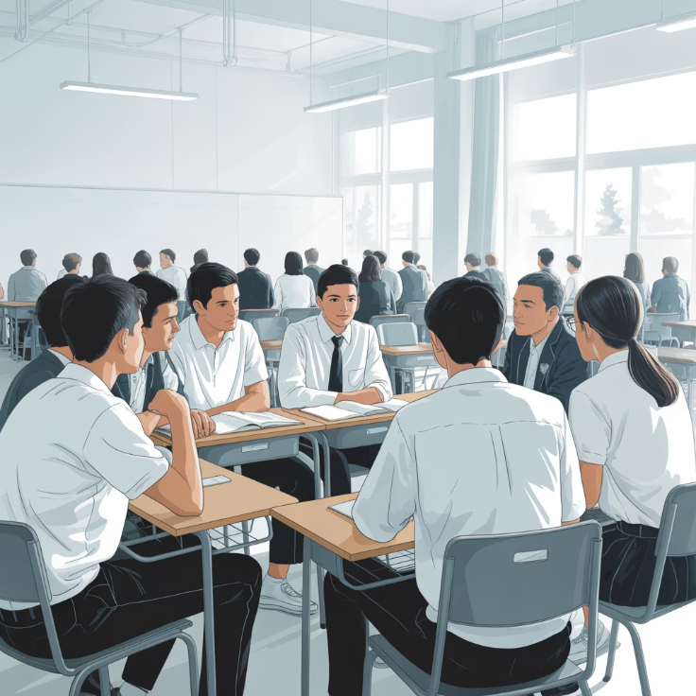



Exemple practice pentru Construirea Cunoașterii
Strategii avansate de dezvoltare cognitivă
1
2
Conectarea experienței personale
Jurnal metacognitiv de învățare
Elevii oferă exemple din viața lor legate de tema abordată, creând punți cognitive între abstract și concret. Această strategie activează schemele cognitive existente și conferă relevanță personală învățării.
La începutul fiecărui modul, elevii documentează ce cred că știu, apoi compară aceste reprezentări inițiale cu înțelegerea finală, dezvoltând astfel conștiința metacognitivă asupra propriei evoluții cognitive.
3
4
Descoperirea inductivă a regulilor
Codificare vizuală strategică
Prin activitatea „Descoperă regula!", elevii observă un set de exemple și formulează singuri regula generală, dezvoltând gândirea inductivă și capacitatea de abstractizare.
Utilizarea sublinierilor colorate sau codurilor vizuale pentru marcarea ideilor principale și evidențierea relațiilor dintre concepte, creând o hartă vizuală a structurii cunoașterii.
5
6
Simulări și jocuri de rol
Expresie multimodală
Activități experimentale și de simulare pentru înțelegerea profundă a conceptelor sociale, istorice sau etice prin trăire directă și asumarea de perspective multiple.
Elevii își exprimă înțelegerea prin artă, muzică, mișcare sau tehnologie – creând videoclipuri explicative, desene conceptuale, colaje digitale sau reprezentări artistice ale cunoștințelor dobândite.

Slide 25
Principiul II: Reprezentare
Sprijinirea recunoașterii învățării – „Ce învățăm"
Al doilea principiu al Designului Universal în Învățare propune folosirea modalităților multiple de reprezentare a conținutului educațional. Această abordare recunoaște că elevii percep și procesează informația în moduri diverse, iar transmiterea acesteia printr-un singur canal limitează accesul la învățare pentru o parte semnificativă a claselor.
Acces universal
Consolidare cognitivă
Autonomie în învățare
Când informația este prezentată prin text, imagine, sunet și video, mai mulți elevi pot accesa și înțelege conținutul
Prezentările variate consolidează informația prin multiple canale senzoriale și cognitive
Elevii devin învățăcei autonomi, capabili să aleagă strategia potrivită stilului propriu de învățare
Prin diversificarea modalităților de prezentare, profesorii nu doar oferă acces egal la conținut, ci cultivă și flexibilitatea cognitivă, pregătind elevii pentru o lume în care informația vine în formate din ce în ce mai variate.

Slide 26
Nivel I – Acces
Opțiuni de proiectare pentru Percepție
Primul nivel al reprezentării multiple se concentrează pe accesul fundamental la informație prin optimizarea percepției. Acest nivel asigură că toți elevii, indiferent de abilitățile senzoriale sau preferințele perceptive, pot accesa conținutul educațional în mod eficient.
Personalizarea afișajului
Modalități perceptive multiple
Diversitate și reprezentare autentică
Sprijinirea oportunităților de personalizare a modului în care informațiile sunt afișate, permițând fiecărui elev să ajusteze interfața conform nevoilor sale specifice
Asigurarea că informațiile pot fi percepute prin mai multe canale senzoriale simultan sau alternativ, eliminând barierele perceptive
Prezentarea unei diversități de perspective și identități în moduri autentice și respectuoase, reflectând realitatea multiculturală a societății contemporane
Aceste opțiuni de design creează fundația pentru o învățare cu adevărat incluzivă, unde accesul la conținut nu mai reprezintă o barieră, ci o oportunitate de personalizare și explorare.

Slide 27
Exemple practice pentru Percepție
Implementarea concretă în sala de clasă
Personalizare digitală
Oferirea posibilității de mărire a fontului, schimbarea contrastului sau activarea funcției de citire cu voce (text-to-speech) pentru elevii cu dificultăți de vedere sau de citire. Platformele educaționale digitale permit acestor ajustări în timp real.
Formate multiple de materiale
Pregătirea fișierelor digitale editabile și materialelor printabile cu același conținut, permitând elevilor să aleagă formatul care li se potrivește cel mai bine – unii preferă lucrul pe calculator, alții pe hârtie.
Prezentări multimodale
Reprezentare culturală diversă
Explicarea conceptelor prin combinații de text, imagine, demonstrație practică și sunet. De exemplu, la biologie, fotosinteza poate fi prezentată printr-un filmuleț animat, o schemă vizuală detaliată și o simulare digitală interactivă.
Selectarea atentă a textelor, imaginilor și exemplelor care reflectă diversitatea culturală, lingvistică și de gen, asigurându-se că toți elevii se regăsesc în materialele educaționale și învață despre perspective multiple.

Slide 28
Nivel II – Suport
Opțiuni de proiectare pentru Limbaj și Simboluri
Al doilea nivel al reprezentării multiple se concentrează pe sprijinul lingvistic și simbolic, recunoscând că limbajul și sistemele simbolice reprezintă adesea cele mai mari obstacole în calea înțelegerii. Acest nivel asigură că toți elevii, indiferent de competențele lingvistice sau familiaritatea cu sistemele simbolice, pot decodifica și înțelege mesajele educaționale.
Clarificare lingvistică
Suport pentru decodificare
Respect lingvistic
Clarificarea vocabularului, simbolurilor și structurilor lingvistice complexe prin explicații, exemple contextuale și suport vizual
Sprijinirea decodificării textului, notației matematice și simbolurilor specializate prin instrumente și strategii adaptate
Cultivarea înțelegerii și respectului între limbi și dialecte, valorificând diversitatea lingvistică ca resursă educațională
Conștientizare critică
Ilustrare multiplă
Abordarea și combaterea prejudecăților în utilizarea limbajului și simbolurilor, promovând un mediu educațional echitabil
Ilustrarea conceptelor prin intermediul mai multor tipuri de media pentru a depăși limitările unui singur sistem simbolic

Slide 29
Exemple practice pentru Limbaj și Simboluri
Strategii concrete de implementare
Hărți conceptuale colaborative
Glosar vizual personalizat
Explorarea diversității lingvistice
Proiectul „Cuvinte care călătoresc"
Crearea de hărți conceptuale pentru termeni noi pe care elevii le completează colaborativ folosind platforme precum Google Jamboard sau Canva. Această abordare vizuală ajută la contextualizarea vocabularului și la construirea conexiunilor semantice.
Elevii construiesc un dicționar digital sau pe hârtie cu imagini relevante, definiții simple și exemple concrete din viața reală. Acest instrument personalizat devine o resursă de referință accesibilă pe tot parcursul anului școlar.
Organizarea de discuții despre cum același cuvânt poate avea sensuri diferite în dialecte sau limbi diverse, cultivând conștiința metalingvistică și respectul pentru variația lingvistică.
Elevii cercetează originea și echivalentele unui cuvânt în mai multe limbi, descoperind conexiunile istorice și culturale dintre popoare. Acest proiect dezvoltă competențe de cercetare și aprecierea pentru rădăcinile comune ale limbilor.
Aceste exemple demonstrează cum sprijinul lingvistic poate fi integrat natural în procesul educațional, transformând provocările lingvistice în oportunități de învățare profundă și semnificativă.

Slide 30
Nivel III – Funcțiile Executive
Opțiuni de proiectare pentru Construirea Cunoașterii
Al treilea și cel mai complex nivel al reprezentării multiple se concentrează pe procesele cognitive superioare implicate în construirea și organizarea cunoașterii. Acest nivel vizează dezvoltarea funcțiilor executive – capacitățile metacognitive care permit elevilor să proceseze, să organizeze și să transfere informațiile în contexte noi și variate.
Evidențierea tiparelor esențiale
Activarea cunoștințelor anterioare
Punerea în lumină a tiparelor, caracteristicilor fundamentale, ideilor principale și relațiilor dintre concepte pentru facilitarea înțelegerii profunde
Integrarea strategică a cunoștințelor existente în procesul de învățare a noilor concepte, construind poduri cognitive între familiar și necunoscut
Transfer și generalizare
Modalități multiple de cunoaștere
Maximizarea capacității de transfer a cunoștințelor în contexte noi și de generalizare a principiilor învățate la situații diverse
Cultivarea mai multor căi și strategii de a cunoaște și de a construi semnificații personale din informațiile prezentate
Aceste opțiuni de design sprijină dezvoltarea gândirii de nivel superior, pregătind elevii nu doar să acumuleze informații, ci să le proceseze critic, să le organizeze strategic și să le aplice creativ în situații variate.

Slide 31
Exemple practice pentru Construirea Cunoașterii
Strategii avansate de dezvoltare cognitivă
1
2
Conectarea experienței personale
Jurnal metacognitiv de învățare
Elevii oferă exemple din viața lor legate de tema abordată, creând punți cognitive între abstract și concret. Această strategie activează schemele cognitive existente și conferă relevanță personală învățării.
La începutul fiecărui modul, elevii documentează ce cred că știu, apoi compară aceste reprezentări inițiale cu înțelegerea finală, dezvoltând astfel conștiința metacognitivă asupra propriei evoluții cognitive.
3
4
Descoperirea inductivă a regulilor
Codificare vizuală strategică
Prin activitatea „Descoperă regula!", elevii observă un set de exemple și formulează singuri regula generală, dezvoltând gândirea inductivă și capacitatea de abstractizare.
Utilizarea sublinierilor colorate sau codurilor vizuale pentru marcarea ideilor principale și evidențierea relațiilor dintre concepte, creând o hartă vizuală a structurii cunoașterii.
5
6
Simulări și jocuri de rol
Expresie multimodală
Activități experimentale și de simulare pentru înțelegerea profundă a conceptelor sociale, istorice sau etice prin trăire directă și asumarea de perspective multiple.
Elevii își exprimă înțelegerea prin artă, muzică, mișcare sau tehnologie – creând videoclipuri explicative, desene conceptuale, colaje digitale sau reprezentări artistice ale cunoștințelor dobândite.

Slide 32

Principiile Designului Universal în Învățare
Principiul III: Sprijinirea învățării strategice – „Cum învățăm"
Al treilea principiu al Designului Universal în Învățare recunoaște că elevii nu doar procesează informația diferit, ci și se exprimă și demonstrează învățarea în moduri fundamentally diverse. Acest principiu încurajează modalități variate de acțiune și exprimare, depășind limitările formelor tradiționale de evaluare.
Exprimare multiplă
Comunicare diversă
Organizare personalizată
Pe lângă testele scrise și răspunsurile orale clasice, elevii pot demonstra cunoștințele prin mișcare, dans, desen artistic, creații digitale sau prezentări multimedia
Fiecare elev comunică într-un mod unic – prin cuvinte, gesturi, imagini, sunete sau combinații ale acestora, toate fiind la fel de valide
Elevii sunt ghidați să își planifice și organizeze sarcinile în moduri care rezonează cu stilul lor de lucru și gândire
Astfel, fiecare elev poate demonstra ceea ce știe într-un mod accesibil și autentic, fără a fi constrâns de limitările unui singur format de evaluare.

Slide 33


Principiile Designului Universal în Învățare
Nivel I: Acces – Fundația incluziunii
Primul nivel al implementării DUI se concentrează pe asigurarea accesului egal la procesul educațional. Accesul nu înseamnă doar prezența fizică în clasă, ci capacitatea fiecărui elev de a interacționa efectiv cu materialele și activitățile de învățare.
Interacțiune flexibilă
Tehnologie accesibilă
Variați și respectați metodele de răspuns, navigare și mișcare ale fiecărui elev
Optimizați accesul la materiale accesibile și la tehnologii și instrumente asistive moderne
De ce este crucial accesul?
Impact asupra elevilor
Fără acces real la conținut și activități, orice efort educațional devine inutil. Accesul este poarta prin care învățarea devine posibilă pentru fiecare copil.
Când eliminăm barierele de acces, elevii cu nevoi speciale pot participa activ alături de colegii lor, beneficiind de aceeași experiență educațională bogată.

Slide 34
Nivel I: Exemple practice de interacțiune accesibilă
Implementarea principiilor de acces în practica educațională zilnică transformă modul în care elevii interacționează cu procesul de învățare. Iată exemple concrete de strategii care funcționează în clasele noastre:
Alternative de răspuns variate
Activități tactile și kinestezice
Învățare activă prin mișcare
Elevii pot alege să răspundă oral, în scris, prin desen artistic, prezentare digitală, video sau chiar prin demonstrații practice
Materiale concrete și activități de manipulare pentru elevii care învață mai bine prin acțiune și experiență directă
Strategii precum „Galeria ideilor" unde elevii se deplasează în clasă și contribuie cu răspunsuri la afișe tematice
Tehnologie asistivă și accesibilitate digitală
Funcții de accesibilitate integrate
Platforme și aplicații specializate
Mărirea textului pentru vizibilitate sporită
Platforme educaționale compatibile cu tehnologii asistive
Contrast ridicat pentru claritate vizuală
Cboard pentru comunicare alternativă și augmentativă
Funcții text-to-speech pentru citire asistată
Ghotit pentru suport în cazul dislexiei
Cititoare de ecran pentru elevii cu deficiențe de vedere
MathTalk pentru introducerea formulelor matematice prin voce
Tastare vocală pentru input alternativ
Fișiere digitale accesibile cu etichetare corectă și text alternativ pentru imagini

Slide 35
Principiile Designului Universal în Învățare
Nivel II: Suport – Construirea competențelor
Al doilea nivel al DUI se concentrează pe oferirea de suport diferențiat pentru a permite elevilor să își dezvolte abilitățile de exprimare și comunicare. Aici depășim simplul acces și intrăm în zona dezvoltării active a competențelor.
01
02
Media diversificată pentru comunicare
Instrumente pentru creativitate
Utilizați multiple tipuri de media – vizuale, auditive, kinestezice – pentru a permite fiecărui elev să comunice în modul care îi este natural
Oferă accesul la multiple instrumente pentru construire, compunere și exprimare creativă, de la materiale tradiționale la tehnologie digitală
03
04
Dezvoltarea fluenței
Eliminarea prejudecăților
Susține dezvoltarea abilităților prin sprijin gradual, practică consistentă și oportunități variate de demonstrare a performanței
Recunoaște și abordează prejudecățile legate de modurile de exprimare și comunicare, validând toate formele de comunicare

Slide 36






Nivel II: Exemple practice de exprimare și comunicare
Implementarea suportului diferențiat în clasă înseamnă crearea unui mediu bogat în opțiuni de exprimare. Iată strategii concrete care permit fiecărui elev să comunice și să creeze în modul care i se potrivește cel mai bine:
Mini-povești senzoriale
Desene și colaje tematice
Elevii creează narațiuni scurte folosind obiecte tactile, sunete, mirosuri și elemente vizuale, angajând toate simțurile în procesul de comunicare
Expresia vizuală prin artă permite elevilor să comunice idei complexe fără a fi limitați de barierele lingvistice sau de scriere
Spune prin imagini
Comunicare cu pictograme
Utilizarea fotografiilor, ilustrațiilor și secvențelor vizuale pentru a povesti și explica concepte și experiențe personale
Sistemele de comunicare alternativă folosind simboluri vizuale și pictograme pentru elevii cu dificultăți de limbaj verbal
Construcții tactile
Machete tematice
Manipularea materialelor concrete – cuburi, Lego, plastelină, materiale naturale – pentru a demonstra înțelegerea conceptelor
Crearea de modele tridimensionale care ilustrează înțelegerea subiectelor studiate, de la structuri geografice la concepte abstracte
Demonstrarea cunoștințelor
Învățare prin dramatizare
Feedback pozitiv imediat
„Arată ce știi" – sesiuni în care elevii demonstrează practic abilități și cunoștințe prin acțiuni concrete, nu doar explicații teoretice
Jocuri simple de rol care permit elevilor să experimenteze și să comunice înțelegerea prin personaje și situații imaginare
Laudă și recunoaștere instantanee a eforturilor și progresului, construind încrederea și motivația de a continua

Slide 37



Principiile Designului Universal în Învățare
Nivel III: Funcțiile Executive – Autonomie și autocontrol
Cel de-al treilea nivel al DUI reprezintă vârful piramidei învățării – dezvoltarea funcțiilor executive care permit elevilor să devină învățători autonomi și strategici. Aici nu mai vorbim doar despre ce și cum învață elevii, ci despre capacitatea lor de a-și gestiona propriul proces de învățare.
Stabilirea obiectivelor
Elevii învață să își stabilească obiective personale semnificative și realizabile, conectate cu aspirațiile și nevoile lor
Planificarea anticipativă
Dezvoltarea abilității de a anticipa provocările și de a planifica strategii pentru depășirea obstacolelor
Organizarea resurselor
Capacitatea de a organiza informațiile, materialele și timpul în moduri eficiente și personalizate
Monitorizarea progresului
Îmbunătățirea abilității de autoevaluare și ajustare continuă a strategiilor de învățare
Mediu incluziv
Asigurarea unui climat educațional fără bariere, discriminare sau prejudecăți, unde toți elevii se simt valorizați
Funcțiile executive sunt esențiale pentru succesul pe termen lung al elevilor, permițându-le să devină învățători independenți și adaptabili în orice context.

